Slide 1
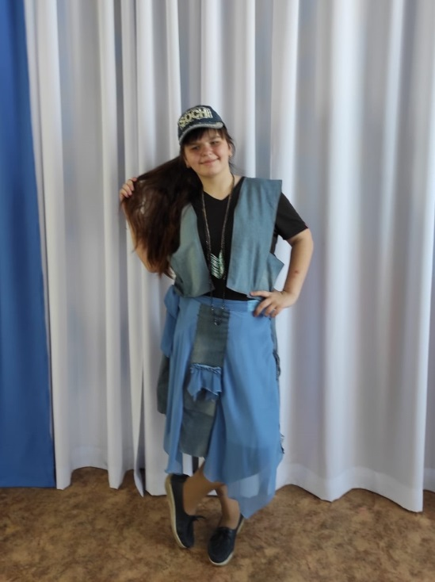
Сукач Алина,
7б класс.
Номинация-
«Платье мечты»
Руководители:
Шаршина Галина Валерьевна, ЗДВР;
Щадная Ирина Геннадьевна, учитель ПТО; Максимова Ирина Андреевна, учитель ПТО
КГОБУ Уссурийская КШ

Slide 2
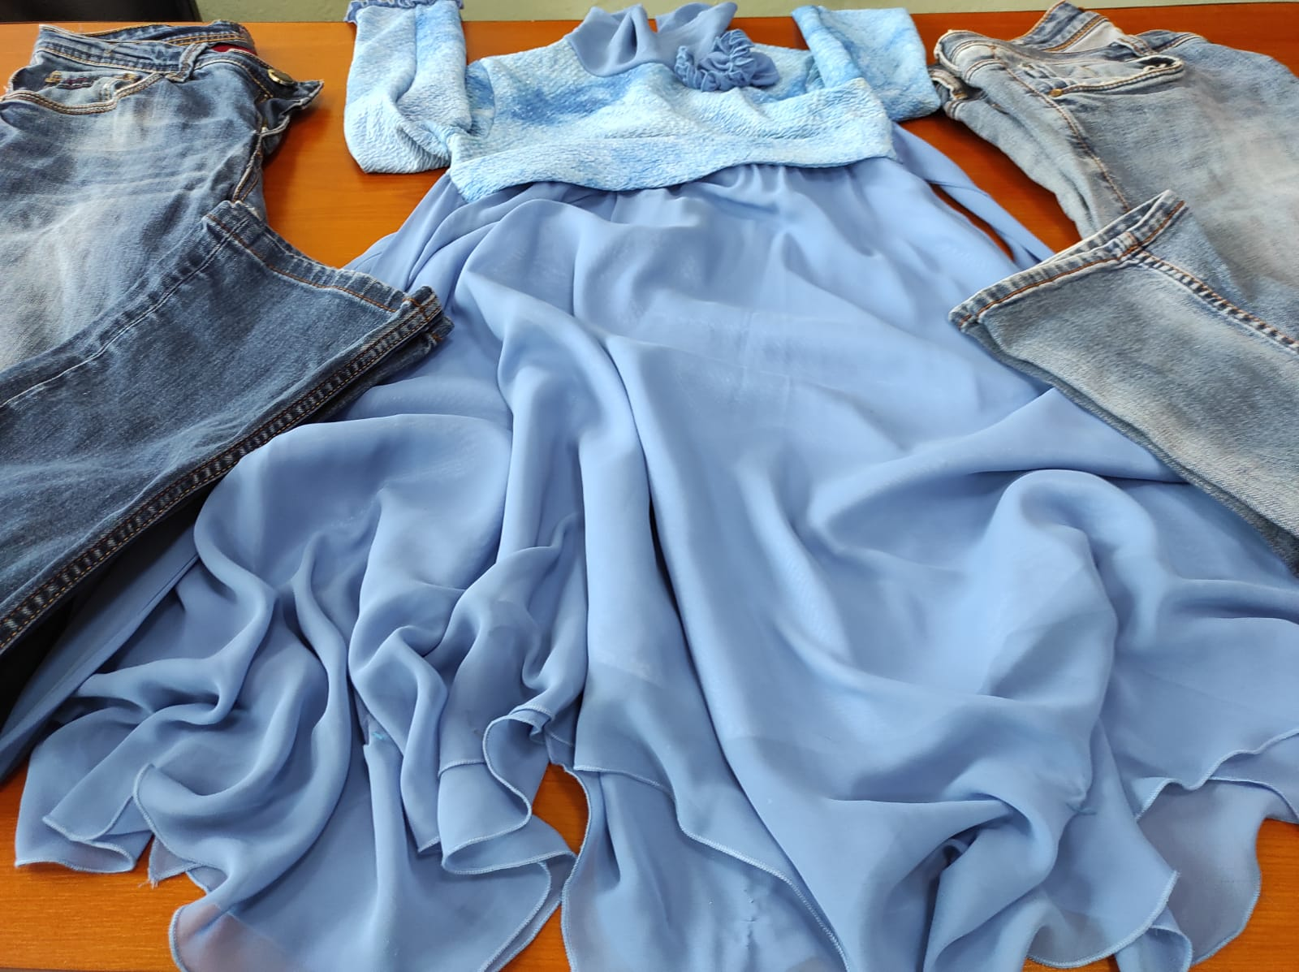
Творческий проект
«Костюм для дискотеки»
Цель моей работы: сшить из трех старых, не нужных вещей (шелковое платье и джинсы) новый костюм для школьной дискотеки.

Slide 3
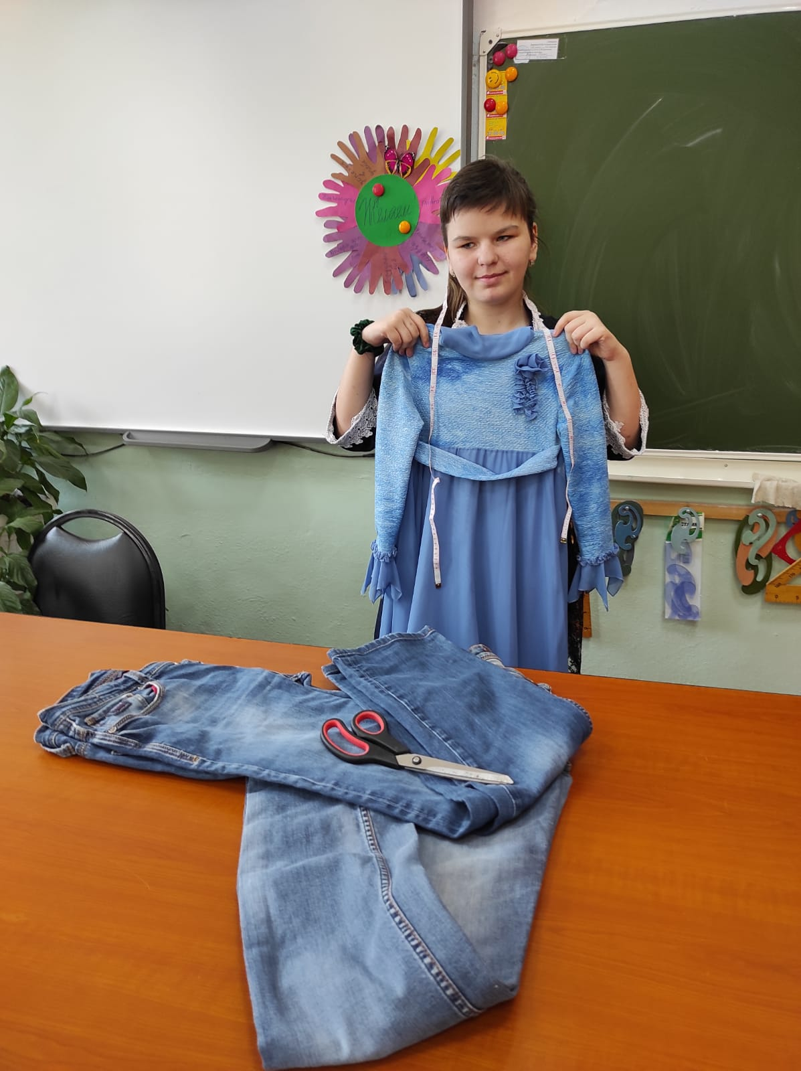
Передо мной стояли задачи:
Научиться переделывать, перешивать старую одежду в новую, чтобы сохранить свое любимое платье.

Slide 4
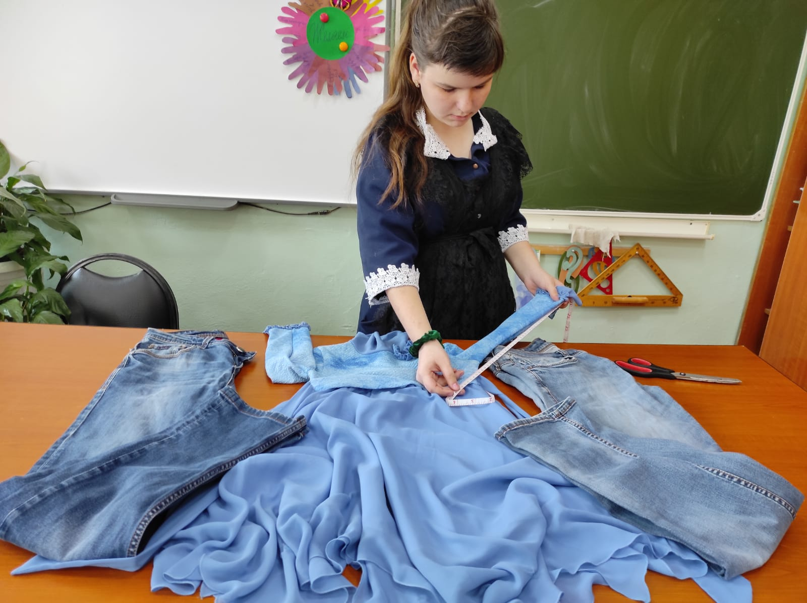
Не затратив много средств выглядеть на дискотеке стильно, отличаться от всех.
Сократить количество мусора для сохранения окружающей среды.

Slide 5
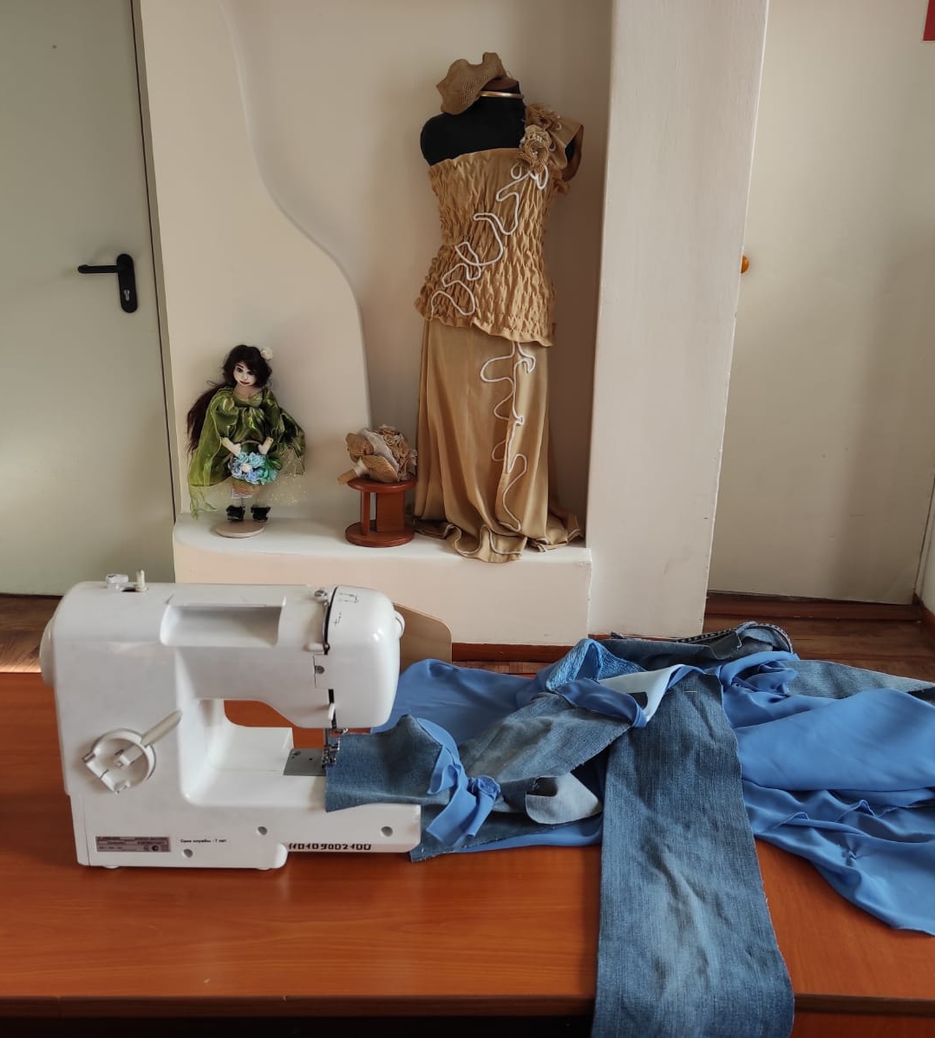
Я составила план действий:
1.Подготовить старые вещи к работе.
2.Придумать и сконструировать костюм.

Slide 6
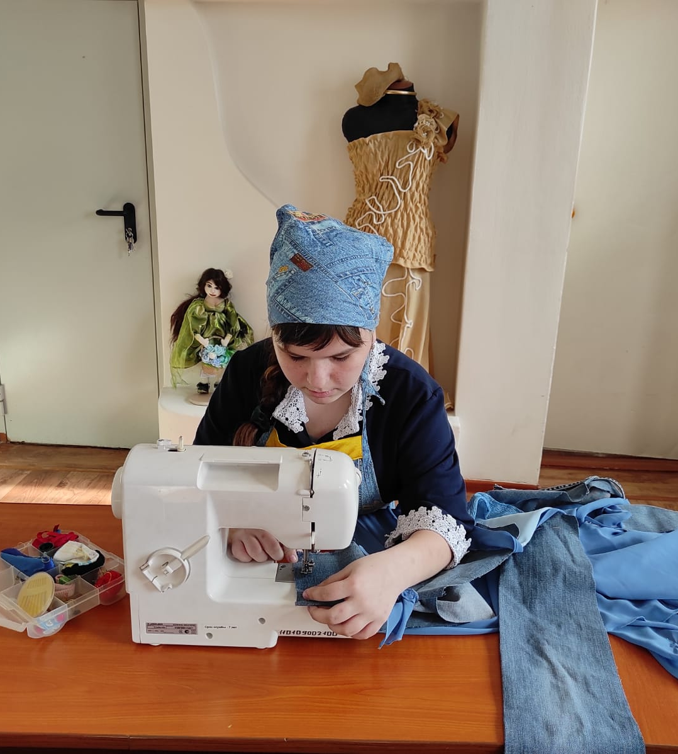
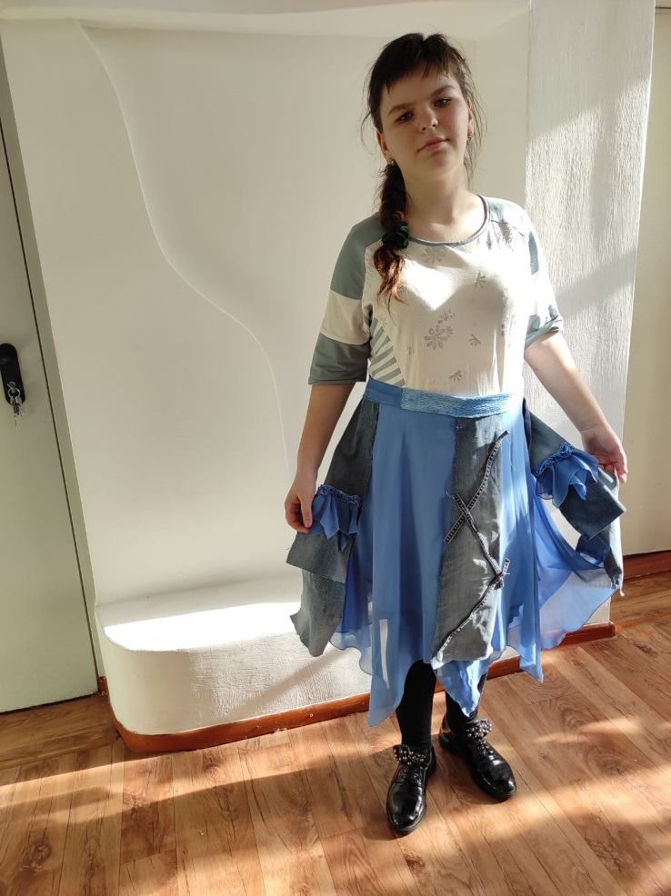
3. Сшить юбку и жилетку.
4. Примерить, внести исправления.

Slide 7
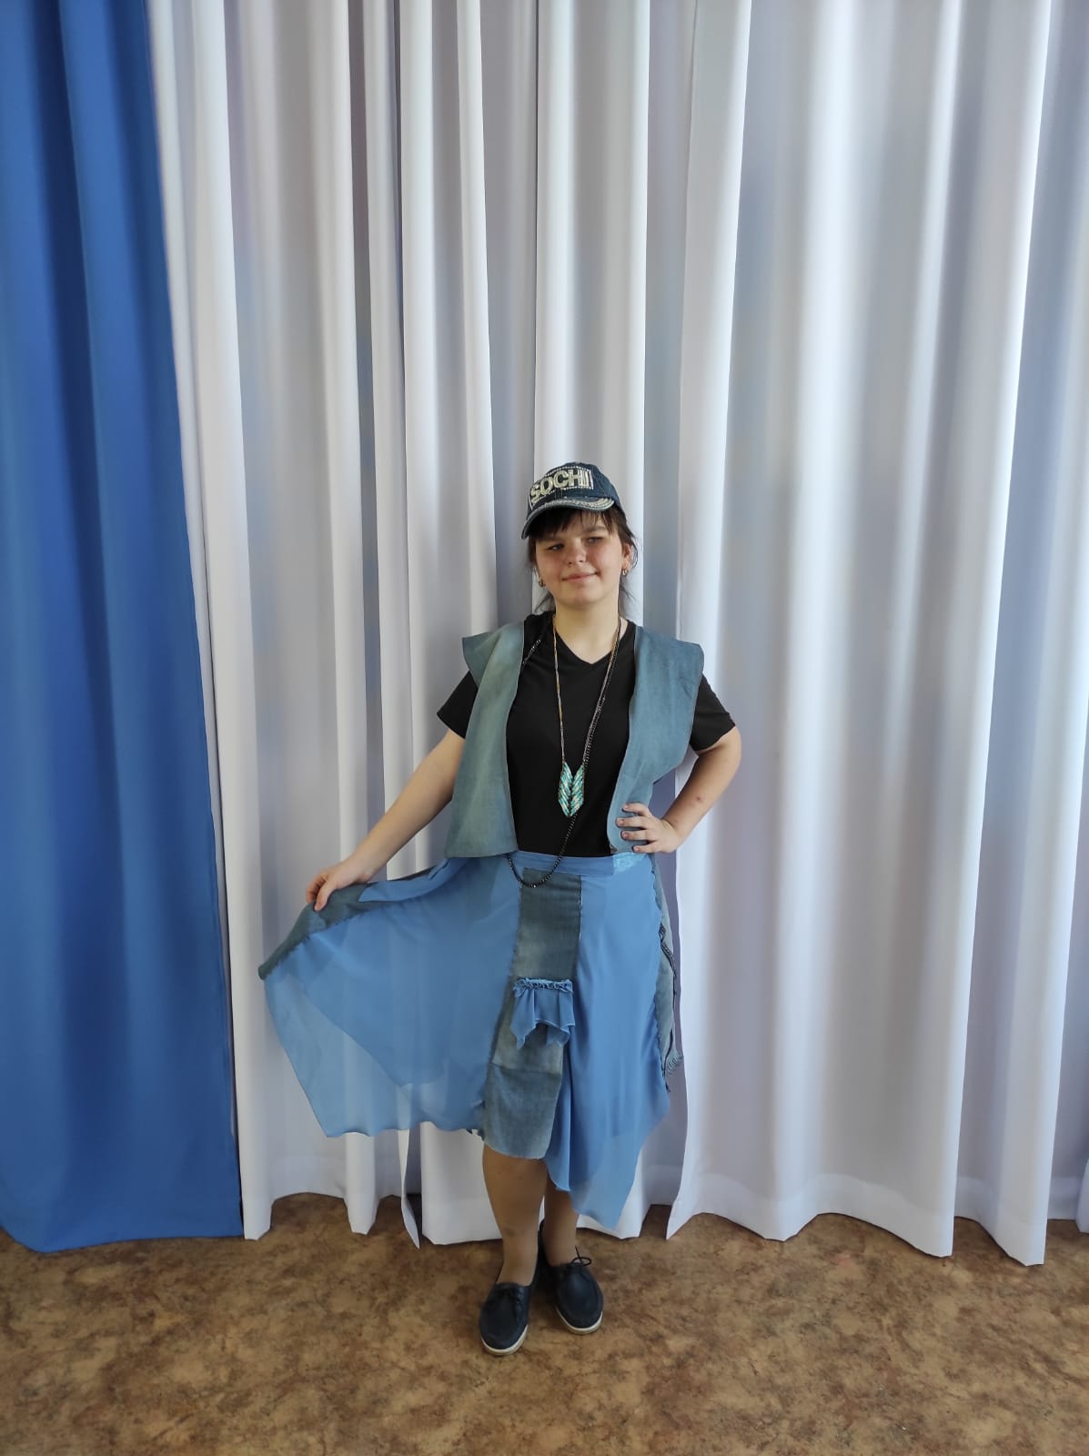
5. Представить готовый результат.
В итоге у меня получился костюм из двух предметов- юбка и жилет.
Жилет выполнен из джинсовой ткани.
Юбка – комбинированная. Из двух видов ткани: шелковой и джинсовой. С украшением на джинсовых вставках элементами из той же шёлковой ткани .

Slide 8
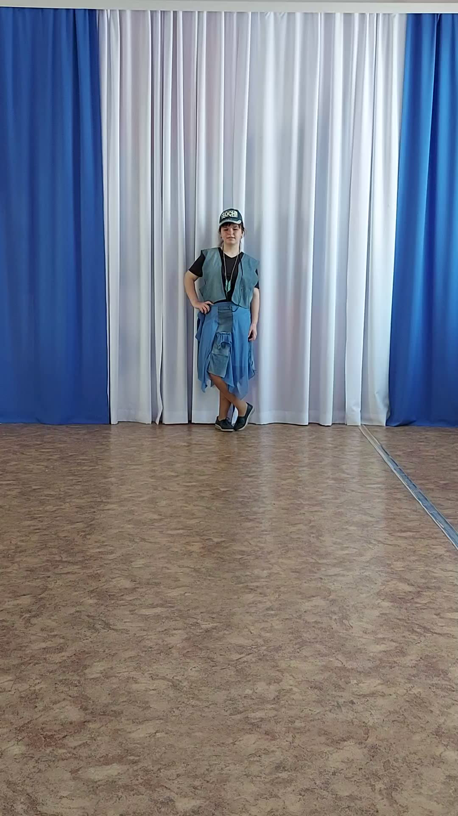
Моё дефиле
Вывод:
Костюм мне нравится. Он получился стильным. Поэтому, думаю, что с задачей я справилась.
А для создания целого образа я добавила украшения и кепку.
И на дискотеке мой наряд был лучшим!

Slide 9
СПАСИБО ЗА ВНИМАНИЕ

